Slide 1
School Maps

Slide 2
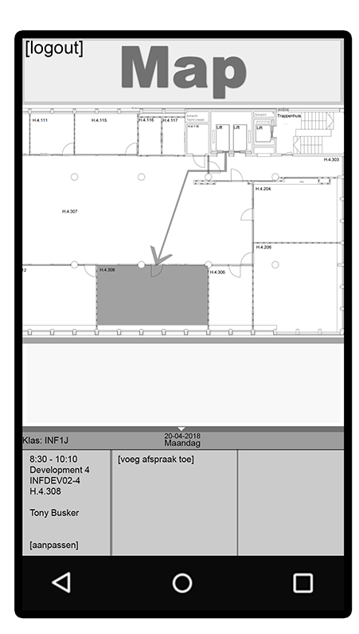
De Visie

Slide 3
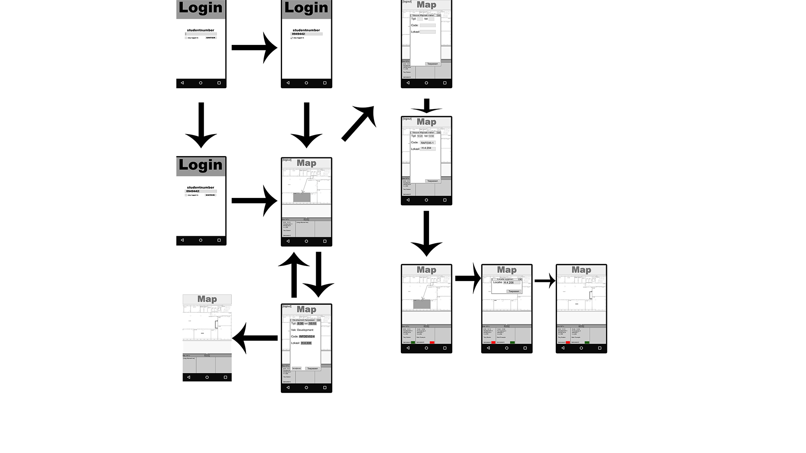

Slide 4
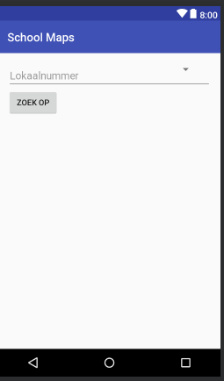
De drastische verandering

Slide 5
Testresultaten

Slide 6
Demonstratie
Open uw app op de gegeven telefoons.

